Slide 1
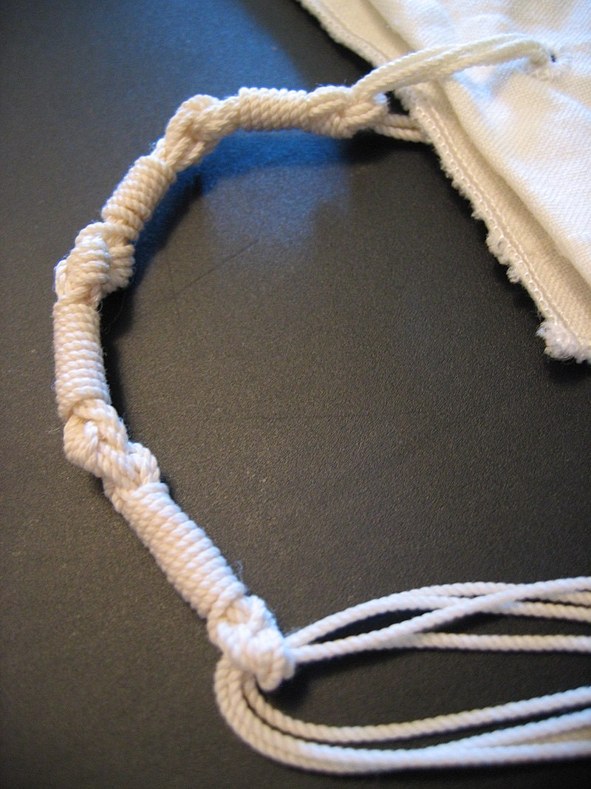

Slide 2
Dubbele knoop – 7 windingen – dubbele knoop – 8 windingen – dubbele knoop – 11 windingen- dubbele knoop - 13 windingen – dubbele knoop 7 + 8 = 15. (van de eerste 2 windingen) Dit is de getalswaarde van de Jod + Heh samen opgeteld. (De eerste 2 letters van JHWH) 11 (van de 3e winding) is de getalswaarde van de Wav + Heh 6 + 5 = 11 samen opgeteld. (De laatste 2 letters van JHWH) 13 (van de 4e winding) is de getalswaarde van het woord Echad (1=Alef+8=Chet+4 =Dalet) 1+8+4= 13 = Echad (‘De HERE uw G’d is Eén G’d’)

